Slide 1

Разработка клиентских частей интернет-ресурсов
JavaScript: Объекты. Методы объекта. Конструктор. Символы. Преобразование объектов в примитивы. Строки

Slide 2
Объекты

Slide 3
Объекты
В JavaScript существует 8 типов данных. Семь из них называются «примитивными», так как содержат только одно значение (будь то строка, число или что-то другое). Объекты же используются для хранения коллекций различных значений и более сложных сущностей.
Объекты – это ассоциативные массивы с рядом дополнительных возможностей.
Они хранят свойства (пары ключ-значение), где:
Ключи свойств должны быть строками или символами (обычно строками).
Значения могут быть любого типа.
Чтобы получить доступ к свойству, мы можем использовать:
Запись через точку: obj.property.
Квадратные скобки obj["property"]. Квадратные скобки позволяют взять ключ из переменной, например, obj[varWithKey].
Дополнительные операторы:
Удаление свойства: delete obj.prop.
Проверка существования свойства: "key" in obj.
Перебор свойств объекта: цикл for (let key in obj).

Slide 4
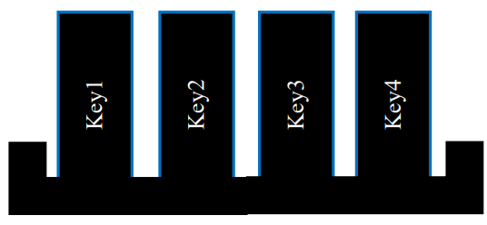
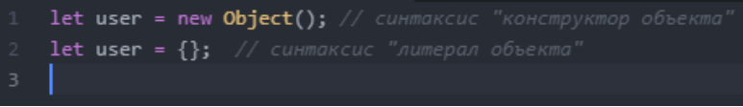
Объекты
Объект в виде ящика с подписанными папками. Каждый элемент данных хранится в своей папке, на которой написан ключ. По ключу папку легко найти, удалить или добавить в неё что-либо.

Slide 5
Литералы и свойства

Slide 6
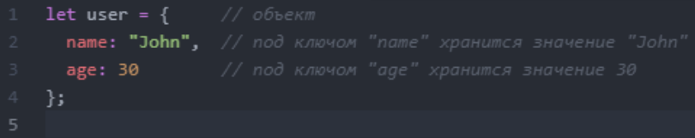
Литералы и свойства
В объекте user сейчас находятся два свойства:
Первое свойство с именем "name" и значением "John".
Второе свойство с именем "age" и значением 30.

Slide 7

Литералы и свойства
Можно добавить свойство с логическим значением:
Мы можем в любой момент добавить в него новые папки, удалить папки или прочитать содержимое любой папки. Для обращения к свойствам используется запись «через точку»:
Для удаления свойства мы можем использовать оператор delete:

Slide 8
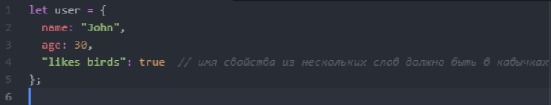
Литералы и свойства
Имя свойства может состоять из нескольких слов, но тогда оно должно быть заключено в кавычки:
Последнее свойство объекта может заканчиваться запятой. Это называется «висячая запятая». Такой подход упрощает добавление, удаление и перемещение свойств, так как все строки объекта становятся одинаковыми.

Slide 9
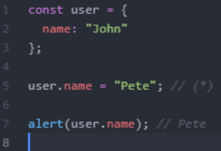
Литералы и свойства
Объект, объявленный как константа, может быть изменён
Может показаться, что строка (*) должна вызвать ошибку, но нет. Дело в том, что объявление const защищает от изменений только саму переменную user, а не её содержимое. Определение const выдаст ошибку только если мы присвоим переменной другое значение: user = ....

Slide 10

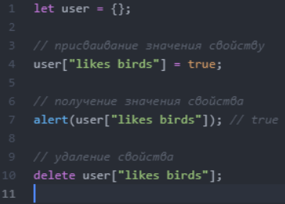
Литералы и свойства
Квадратные скобки
Для свойств, имена которых состоят из нескольких слов, доступ к значению «через точку» не работает:
Для таких случаев существует альтернативный способ доступа к свойствам через квадратные скобки. Такой способ сработает с любым именем свойства:

Slide 11

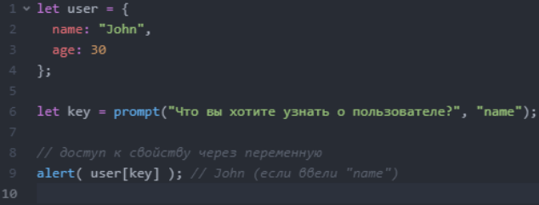
Литералы и свойства
Квадратные скобки
Квадратные скобки также позволяют обратиться к свойству, имя которого может быть результатом выражения. Например, имя свойства может храниться в переменной:
Здесь переменная key может быть вычислена во время выполнения кода или зависеть от пользовательского ввода. После этого мы используем её для доступа к свойству.

Slide 12
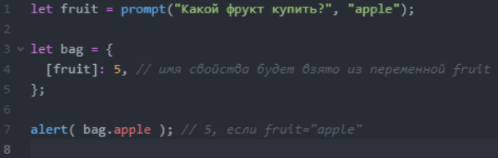
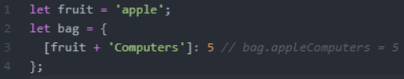
Литералы и свойства
Вычисляемые свойства
Мы можем использовать квадратные скобки в литеральной нотации для создания вычисляемого свойства. Пример:

Slide 13
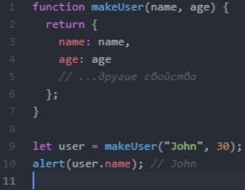
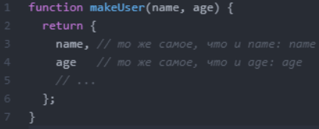
Литералы и свойства
Свойство из переменной
В реальном коде часто нам необходимо использовать существующие переменные как значения для свойств с тем же именем. Например:

Slide 14
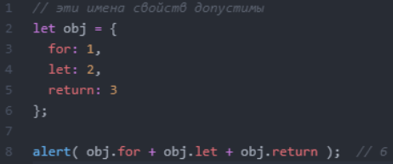
Литералы и свойства
Ограничения на имена свойств
Как мы уже знаем, имя переменной не может совпадать с зарезервированными словами, такими как «for», «let», «return» и т.д. Но для свойств объекта такого ограничения нет:

Slide 15

Литералы и свойства
Проверка существования свойства, оператор «in»

Slide 16

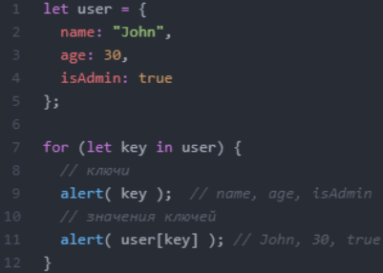
Литералы и свойства
Цикл "for..in"
Для перебора всех свойств объекта используется цикл for..in. Этот цикл отличается от изученного ранее цикла for(;;).

Slide 17
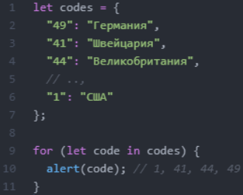
Литералы и свойства
Упорядочение свойств объекта
Если мы делаем сайт для немецкой аудитории, то, вероятно, мы хотим, чтобы код 49 был первым.
Но если мы запустим код, мы увидим совершенно другую картину:
США (1) идёт первым
затем Швейцария (41) и так далее.
Телефонные коды идут в порядке возрастания, потому что они являются целыми числами: 1, 41, 44, 49.

Slide 18
Литералы и свойства
Целочисленные свойства
Термин «целочисленное свойство» означает строку, которая может быть преобразована в целое число и обратно без изменений. То есть, "49" – это целочисленное имя свойства, потому что если его преобразовать в целое число, а затем обратно в строку, то оно не изменится. А вот свойства "+49" или "1.2" таковыми не являются:

Slide 19

Литералы и свойства
Копирование объектов и ссылки
Переменная, которой присвоен объект, хранит не сам объект, а его «адрес в памяти» – другими словами, «ссылку» на него.
При копировании переменной объекта копируется ссылка, но сам объект не дублируется.

Slide 20
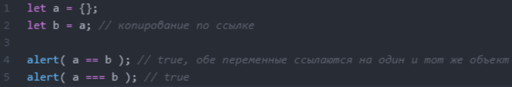
Литералы и свойства
Сравнение по ссылке
Два объекта равны только в том случае, если это один и тот же объект. Например, здесь a и b ссылаются на один и тот же объект, поэтому они равны

Slide 21
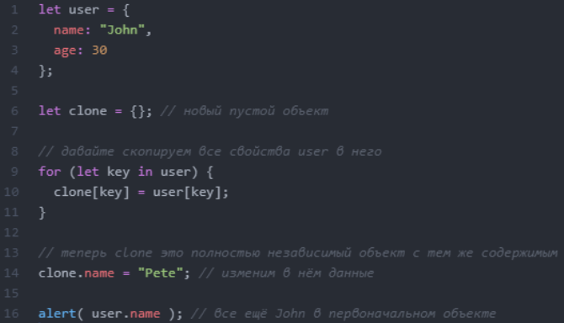
Литералы и свойства
Клонирование и объединение, Object.assign
В случае необходимости дублировать объект, создать независимую копию, клон, нужно создать новый объект и воспроизвести структуру существующего, перебрав его свойства и скопировав их на примитивном уровне.

Slide 22
Литералы и свойства
Клонирование и объединение, Object.assign
Первый аргумент dest — целевой объект.
Остальные аргументы src1, ..., srcN (может быть столько, сколько необходимо) являются исходными объектами
Метод копирует свойства всех исходных объектов src1, ..., srcN в целевой объект dest. Другими словами, свойства всех аргументов, начиная со второго, копируются в первый объект.
Возвращает объект dest.

Slide 23
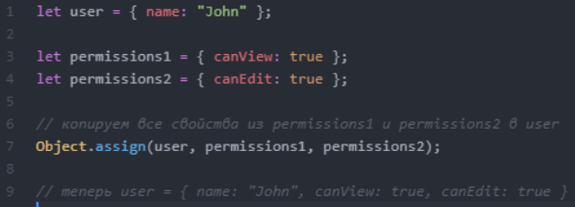
Литералы и свойства
Клонирование и объединение, Object.assign
Например, мы можем использовать его для объединения нескольких объектов в один:

Slide 24
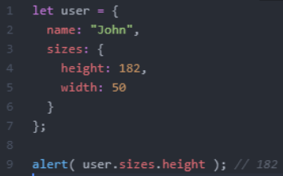
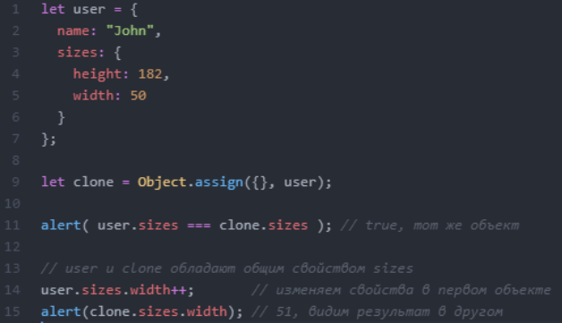
Литералы и свойства
Вложенное клонирование
До сих пор мы предполагали, что все свойства user примитивныe. Но свойства могут быть и ссылками на другие объекты. Например, есть объект:
Теперь недостаточно просто скопировать clone.sizes = user.sizes, потому что user.sizes – это объект, он будет скопирован по ссылке. Таким образом, clone и user будут иметь общий объект sizes:
Чтобы исправить это, мы должны использовать цикл клонирования, который проверяет каждое значение user[key] и, если это объект, тогда также копирует его структуру. Это называется «глубоким клонированием». Мы можем реализовать глубокое клонирование, используя рекурсию.

Slide 25
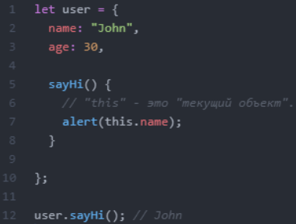
Литералы и свойства
Методы объекта, "this"
Для доступа к информации внутри объекта метод может использовать ключевое слово this.

Slide 26
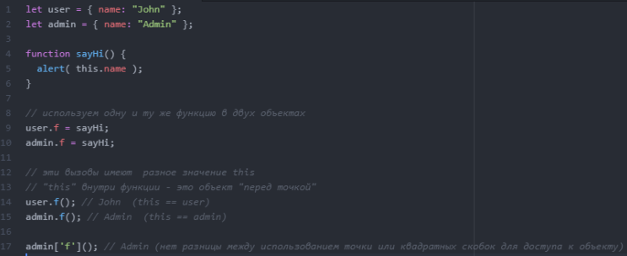
Литералы и свойства
Методы объекта, "this"
«this» не является фиксированным
Правило простое: если вызывается obj.f(), то во время вызова f, this – это obj. Так что, в приведённом примере это либо user, либо admin.

Slide 27
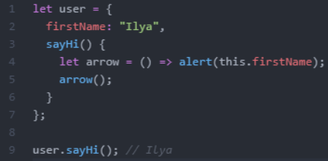
Литералы и свойства
Методы объекта, "this"
У стрелочных функций нет «this»
Это особенность стрелочных функций. Она полезна, когда мы на самом деле не хотим иметь отдельное this, а скорее хотим взять его из внешнего контекста.
Функции, которые находятся в свойствах объекта, называются «методами».
Методы позволяют объектам «действовать»: object.doSomething().
Методы могут ссылаться на объект через this.

Slide 28
Конструктор

Slide 29
Конструктор, оператор "new"
Обычный синтаксис {...} позволяет создать только один объект. Но зачастую нам нужно создать множество похожих, однотипных объектов, таких как пользователи, элементы меню и так далее. Это можно сделать при помощи функции-конструктора и оператора "new".

Slide 30
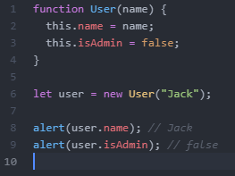
Функция-конструктор
Функции-конструкторы технически являются обычными функциями. Но есть два соглашения:
Имя функции-конструктора должно начинаться с большой буквы.
Функция-конструктор должна выполняться только с помощью оператора "new".
Когда функция вызывается как new User(...), происходит следующее:
Создаётся новый пустой объект, и он присваивается this.
Выполняется тело функции. Обычно оно модифицирует this, добавляя туда новые свойства.
Возвращается значение this.

Slide 31
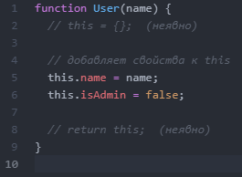
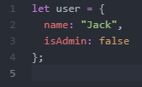
Функция-конструктор
Другими словами, new User(...) делает что-то вроде:
Таким образом, let user = new User("Jack") возвращает тот же результат, что и:
Данная конструкция гораздо удобнее и читабельнее, чем многократное создание литерала объекта. Это и является основной целью конструкторов – реализовать код для многократного создания однотипных объектов.

Slide 32
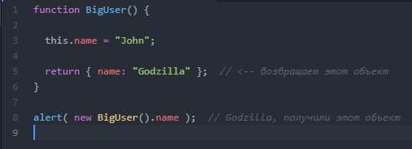
Возврат значения из конструктора: return
Обычно конструкторы не имеют оператора return. Их задача – записать все необходимое в this, и это автоматически становится результатом.
Но если return всё же есть, то применяется простое правило:
При вызове return с объектом, вместо this вернётся объект.
При вызове return с примитивным значением, оно проигнорируется.
Другими словами, return с объектом возвращает этот объект, во всех остальных случаях возвращается this. К примеру, здесь return замещает this, возвращая объект:

Slide 33
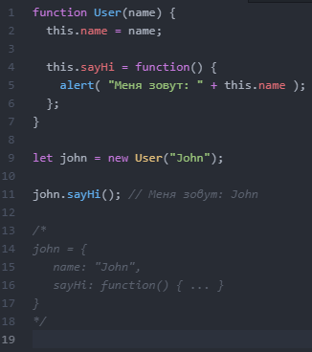
Создание методов в конструкторе
Использование конструкторов для создания объектов даёт большую гибкость. Функции-конструкторы могут иметь параметры, определяющие, как создавать объект и что в него записывать. Можно добавить к this не только свойства, но и методы.
Например, new User(name) ниже создаёт объект с заданным name и методом sayHi:
Для создания сложных объектов есть и более продвинутый синтаксис – классы.

Slide 34

Опциональная цепочка '?.'
Опциональная цепочка ?. — это безопасный способ доступа к свойствам вложенных объектов, даже если какое-либо из промежуточных свойств не существует, или проблема «несуществующего свойства».
Опциональная цепочка ?. останавливает вычисление и возвращает undefined, если значение перед ?. равно undefined или null.
Другими словами, value?.prop:
работает как value.prop, если значение value существует,
в противном случае (когда value равно undefined/null) он возвращает undefined.
Способ получить доступ к user.address.street, используя ?.:

Slide 35
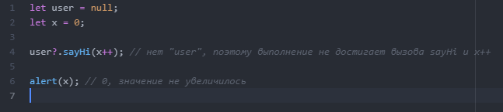
Сокращённое вычисление
Как было сказано ранее, ?. немедленно останавливает вычисление, если левая часть не существует. Так что если после ?. есть какие-то вызовы функций или операции, то они не произойдут.

Slide 36
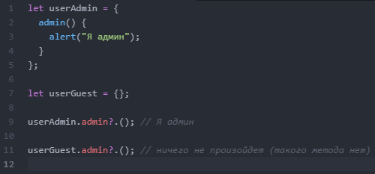
Другие варианты применения: ?.(), ?.[]
Опциональная цепочка ?. — это не оператор, а специальная синтаксическая конструкция, которая также работает с функциями и квадратными скобками. Например, ?.() используется для вызова функции, которая может не существовать.
В приведённом ниже коде у некоторых пользователей есть метод admin, а у некоторых его нет:
В обеих строках сначала используем точку (userAdmin.admin), чтобы получить свойство admin, потому что мы предполагаем, что объект user существует. Затем ?.() проверяет левую часть: если функция admin существует, то она запускается (это так для userAdmin). В противном случае (для userGuest) вычисление остановится без ошибок.

Slide 37
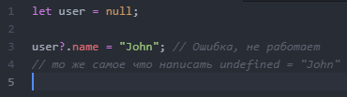
Использование ?. для безопасного чтения и удаления, но не для записи
Опциональная цепочка ?. не имеет смысла в левой части присваивания. Например:
Синтаксис опциональной цепочки ?. имеет три формы:
obj?.prop – возвращает obj.prop если obj существует, в противном случае undefined.
obj?.[prop] – возвращает obj[prop] если obj существует, в противном случае undefined.
obj.method?.() – вызывает obj.method(), если obj.method существует, в противном случае возвращает undefined.
?. проверяет левую часть на null/undefined и позволяет продолжить вычисление, если это не так.

Slide 38
Символы

Slide 39


Тип данных Symbol
По спецификации, в качестве ключей для свойств объекта могут использоваться только строки или символы. Ни числа, ни логические значения не подходят, разрешены только эти два типа данных.
«Символ» представляет собой уникальный идентификатор. Создаются новые символы с помощью функции Symbol():
При создании, символу можно дать описание (также называемое имя), в основном использующееся для отладки кода:

Slide 40
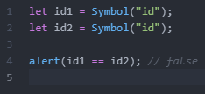
Тип данных Symbol
Символы гарантированно уникальны. Даже если мы создадим множество символов с одинаковым описанием, это всё равно будут разные символы. Описание – это просто метка, которая ни на что не влияет.
Например, вот два символа с одинаковым описанием – но они не равны:

Slide 41

Символы не преобразуются автоматически в строки
Большинство типов данных в JavaScript могут быть неявно преобразованы в строку. Например, функция alert принимает практически любое значение, автоматически преобразовывает его в строку, а затем выводит это значение, не сообщая об ошибке. Символы же особенные и не преобразуются автоматически.
Строки и символы – принципиально разные типы данных и не должны неконтролируемо преобразовываться друг в друга. Если нужно вывести символ с помощью alert, то необходимо явно преобразовать его с помощью метода .toString():

Slide 42
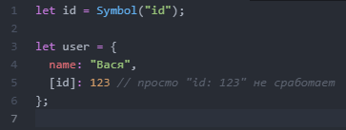
Символы в литеральном объекте
Если мы хотим использовать символ при литеральном объявлении объекта {...}, его необходимо заключить в квадратные скобки.
Это вызвано тем, что нам нужно использовать значение переменной id в качестве ключа, а не строку «id».

Slide 43
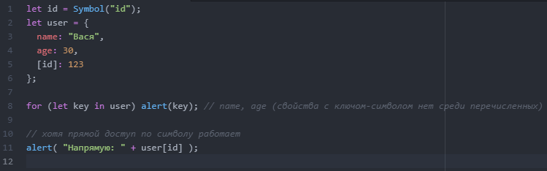
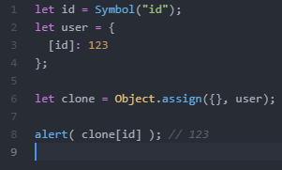
Символы игнорируются циклом for…in
Свойства, чьи ключи – символы, не перебираются циклом for..in. Например:
Это часть общего принципа «сокрытия символьных свойств». Если другая библиотека или скрипт будут работать с нашим объектом, то при переборе они не получат ненароком наше символьное свойство. Object.keys(user) также игнорирует символы. А вот Object.assign, в отличие от цикла for..in, копирует и строковые, и символьные свойства:

Slide 44
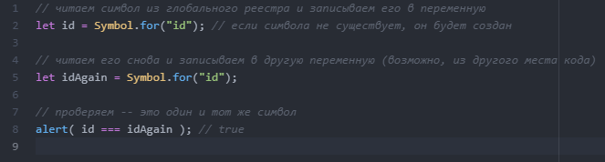
Глобальные символы
Обычно все символы уникальны, даже если их имена совпадают. Но иногда мы наоборот хотим, чтобы символы с одинаковыми именами были одной сущностью.
Например, разные части нашего приложения хотят получить доступ к символу "id", подразумевая именно одно и то же свойство. Для этого существует глобальный реестр символов. Мы можем создавать в нём символы и обращаться к ним позже, и при каждом обращении нам гарантированно будет возвращаться один и тот же символ.
Для чтения (или, при отсутствии, создания) символа из реестра используется вызов Symbol.for(key). Он проверяет глобальный реестр и, при наличии в нём символа с именем key, возвращает его, иначе же создаётся новый символ Symbol(key) и записывается в реестр под ключом key. Например:
Символы, содержащиеся в реестре, называются глобальными символами. Если вам нужен символ, доступный везде в коде – используйте глобальные символы.

Slide 45
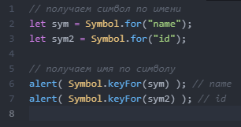
Symbol.keyFor
Для глобальных символов, кроме Symbol.for(key), который ищет символ по имени, существует обратный метод: Symbol.keyFor(sym), который, наоборот, принимает глобальный символ и возвращает его имя. К примеру:
Внутри метода Symbol.keyFor используется глобальный реестр символов для нахождения имени символа. Так что этот метод не будет работать для неглобальных символов. Если символ неглобальный, метод не сможет его найти и вернёт undefined.

Slide 46
Системные символы
Существует множество «системных» символов, использующихся внутри самого JavaScript, и мы можем использовать их, чтобы настраивать различные аспекты поведения объектов. Эти символы перечислены в спецификации в таблице Well-known symbols:
Symbol.hasInstance
Symbol.isConcatSpreadable
Symbol.iterator
Symbol.toPrimitive
…и так далее.
В частности, Symbol.toPrimitive позволяет описать правила для объекта, согласно которым он будет преобразовываться к примитиву.

Slide 47
Преобразование объектов в примитивы
JavaScript не позволяет настраивать, как операторы работают с объектами. В отличие от некоторых других языков программирования, таких как Ruby или C++, мы не можем реализовать специальный объектный метод для обработки сложения (или других операторов). В случае таких операций, объекты автоматически преобразуются в примитивы, затем выполняется сама операция над этими примитивами, и на выходе получится примитивное значение.
Это важное ограничение: результатом obj1 + obj2 (или другой математической операции) не может быть другой объект!

Slide 48
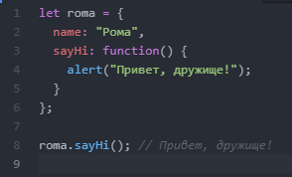
Методы примитивов
JavaScript позволяет работать с примитивными типами данных – строками, числами и т.д., как будто они являются объектами. У них есть и методы.
Ключевые различия между примитивами и объектами:
Примитив
Это – значение «примитивного» типа.
Есть 7 примитивных типов: string, number, boolean, symbol, null, undefined и bigint.
Объект
Может хранить множество значений как свойства.
Объявляется при помощи фигурных скобок {}, например: {name: "Рома", age: 30}. В JavaScript есть и другие виды объектов: например, функции тоже являются объектами.
Одна из лучших особенностей объектов – это то, что мы можем хранить функцию как одно из свойств объекта.
Здесь создается объект roma с методом sayHi:

Slide 49

Примитив как объект
Каждый примитив имеет свой собственный «объект-обёртку», которые называются: String, Number, Boolean, Symbol и BigInt. Таким образом, они имеют разный набор методов. К примеру, существует метод str.toUpperCase(), который возвращает строку в верхнем регистре.
Вот, что на самом деле происходит в str.toUpperCase():
Строка str – примитив. В момент обращения к его свойству, создаётся специальный объект, который знает значение строки и имеет такие полезные методы, как toUpperCase().
Этот метод запускается и возвращает новую строку (показывается в alert).
Специальный объект удаляется, оставляя только примитив str.
Получается, что примитивы могут предоставлять методы, и в то же время оставаться «лёгкими».

Slide 50
Строки

Slide 51

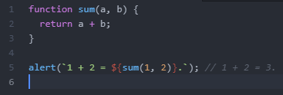
Строки и кавычки
В JavaScript любые текстовые данные являются строками. Внутренний формат для строк — всегда UTF-16, вне зависимости от кодировки страницы.
В JavaScript есть разные типы кавычек. Строку можно создать с помощью одинарных, двойных либо обратных кавычек:
Одинарные и двойные кавычки работают, по сути, одинаково, а если использовать обратные кавычки, то в такую строку мы сможем вставлять произвольные выражения, обернув их в ${…}:

Slide 52
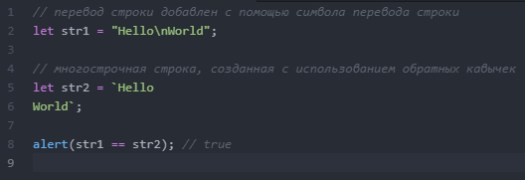
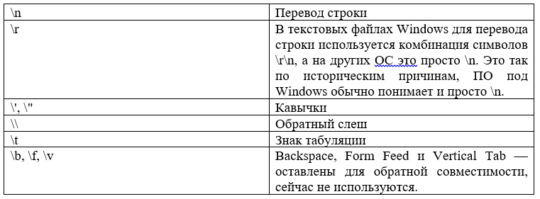
Спецсимволы
Многострочные строки также можно создавать с помощью одинарных и двойных кавычек, используя так называемый «символ перевода строки», который записывается как \n:

Slide 53
Спецсимволы
Все спецсимволы начинаются с обратного слеша, \ — так называемого «символа экранирования». Он также используется, если необходимо вставить в строку кавычку. К примеру:
Здесь перед входящей в строку кавычкой необходимо добавить обратный слеш — \' — иначе она бы обозначала окончание строки. Разумеется, требование экранировать относится только к таким же кавычкам, как те, в которые заключена строка. Так можно применить и более элегантное решение, использовав для этой строки двойные или обратные кавычки:
Заметим, что обратный слеш \ служит лишь для корректного прочтения строки интерпретатором, но он не записывается в строку после её прочтения. Когда строка сохраняется в оперативную память, в неё не добавляется символ \. Вы можете явно видеть это в выводах alert в примерах выше. Если нужно добавить в строку собственно сам обратный слеш \ необходимо добавить перед ним ещё один обратный слеш.

Slide 54
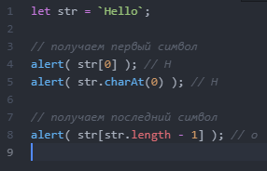
Длина строки
Свойство length содержит длину строки:
Обратите внимание, \n — это один спецсимвол, поэтому тут всё правильно: длина строки 3.
Доступ к символам
Получить символ, который занимает позицию pos, можно с помощью квадратных скобок: [pos]. Также можно использовать метод charAt: str.charAt(pos). Первый символ занимает нулевую позицию:

Slide 55
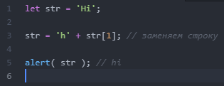

Строки неизменяемы
Содержимое строки в JavaScript нельзя изменить. Нельзя взять символ посередине и заменить его. Как только строка создана — она такая навсегда. Можно создать новую строку и записать её в ту же самую переменную вместо старой. Например:
Изменение регистра
Методы toLowerCase() и toUpperCase() меняют регистр символов:
Перевести в нижний регистр какой-то конкретный символ:

Slide 56
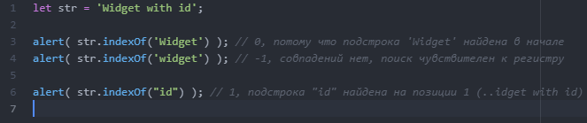

Поиск подстроки
Существует несколько способов поиска подстроки.
str.indexOf
Первый метод — str.indexOf(substr, pos). Он ищет подстроку substr в строке str, начиная с позиции pos, и возвращает позицию, на которой располагается совпадение, либо -1 при отсутствии совпадений. Например:
Необязательный второй аргумент позволяет начать поиск с определённой позиции. Например, первое вхождение "id" — на позиции 1. Для того, чтобы найти следующее, начнём поиск с позиции 2:

Slide 57
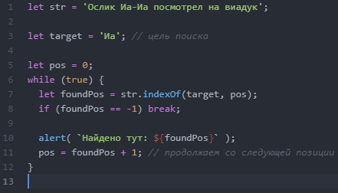
Поиск подстроки
str.indexOf
Чтобы найти все вхождения подстроки, нужно запустить indexOf в цикле. Каждый раз, получив очередную позицию, начинаем новый поиск со следующей:

Slide 58



Поиск подстроки
includes, startsWith, endsWith
Более современный метод str.includes(substr, pos) возвращает true, если в строке str есть подстрока substr, либо false, если нет. Это — правильный выбор, если нам необходимо проверить, есть ли совпадение, но позиция не нужна:
Необязательный второй аргумент str.includes позволяет начать поиск с определённой позиции:
Методы str.startsWith и str.endsWith проверяют, соответственно, начинается ли и заканчивается ли строка определённой строкой:

Slide 59
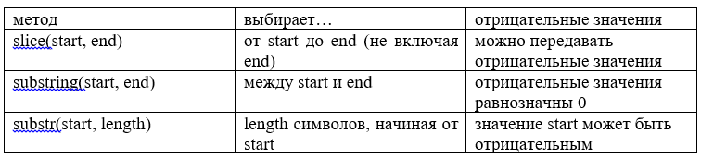
Получение подстроки
В JavaScript есть 3 метода для получения подстроки: substring, substr и slice.

Slide 60
СПАСИБО ЗА ВНИМАНИЕ!

